Slide 1
Rīku kaste 7. – 9. klase 2. nodarbība: Kas ir «laba dzīve»?

Slide 2
Pārrunājiet pāros šādus jautājumus:
Kas ir laba dzīve?
Kas dara tevi laimīgu?
Kas ir galvenais dzīves mērķis?
Kādiem mērķiem cilvēki velta savu dzīvi?

Slide 3
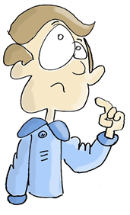
Padomā par savu dzīvi un cilvēkiem, ko pazīsti...
Apraksti cilvēku savā dzīvē, kurš, tavuprāt, dzīvo labu dzīvi!
Kas šī cilvēka dzīvē ir pievilcīgs?
Kādus šī cilvēka dzīves aspektus tu vēlētos pārņemt savā dzīvē?

Slide 4
Dienasgrāmatas ieraksts
Izveido ierakstu dienasgrāmatā, atsaucoties uz pārrunātajiem jautājumiem un aprakstot, par kādu cilvēku tu vēlētos kļūt!
Kuras vērtības tu izceltu?
Kāpēc šīs vērtības tev ir būtiskas?

Slide 5
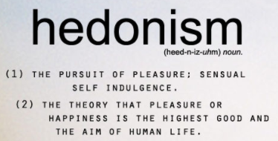
Izlasi informācijas lapu par atšķirīgām dzīves jēgas filozofijām!
Kura no tām tev šobrīd šķiet vissaistošākā?
Kura no tām, visticamāk, palīdzēs nodzīvot dzīvi labi?
Kā noteiktu filozofijas principu ievērošana ietekmē veidu, kā cilvēks dzīvo un izdara izvēles?
Kādi varētu kļūt cilvēki, kas seko vienai vai otrai dzīves filozofijai?
Vai ir kādi “labas dzīves” piemēri, kas te nav ietverti? Kādi tie varētu būt?

Slide 6
Noskaties šo video:
https://www.youtube.com/watch?v=Ra1Dmz-5HjU&t=248s
Vai šis ir noderīgs pārskats par dažādām filozofiskajām nostājām?
Ko tu domā par Aristoteļa ideju par laimi/uzplaukumu (eudaimonia)?

Slide 7
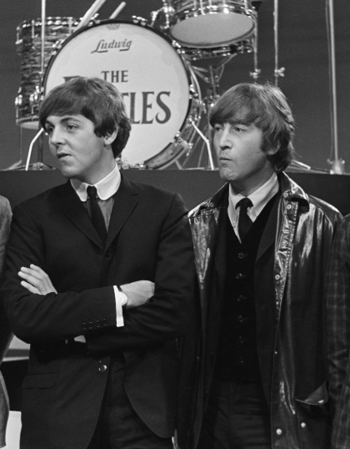
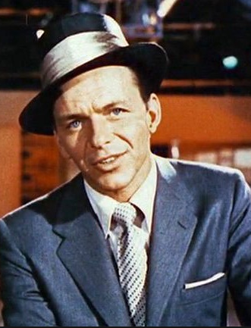
1965. gadā Džons Lenons (John Lennon) un Pols Makartnijs (Paul McCartney) sarakstīja dziesmu ar nosaukumu In My Life ("Manā dzīvē") – to izpildīja grupa The Beatles. Noklausies šo dziesmu! Ko šī dziesma atbild uz jautājumu: “Kas ir laba dzīve?”
https://www.youtube.com/watch?v=ZqpysaAo4BQ
Kā uz jautājumu “Kas ir laba dzīve?” atbild Frenks Sinatra (Frank Sinatra) savā dziesmā My Way ("Mans ceļš")?
https://www.youtube.com/watch?v=w019MzRosmk

Slide 8
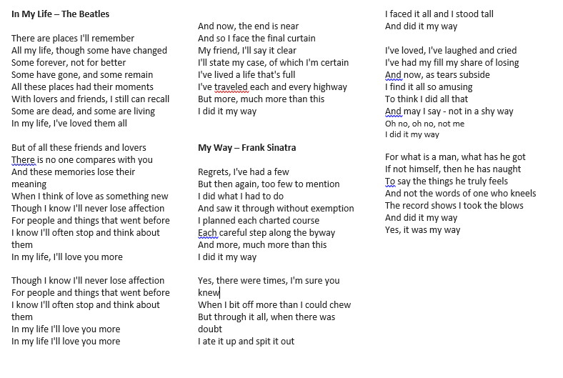
Salīdzini abu dziesmu tekstu! Kurā no tām izklāstīta pievilcīgāka “labas dzīves” versija – The Beatles vai Frenka Sinatras dziesmā? Ko Aristotelis teiktu par:
The Beatles dziesmu In My Life?
Frenka Sinatras dziesmu My Way?
Vai kāda no šīm dziesmām atbilst Aristoteļa izpratnei par labu dzīvi?

Slide 9
Saskaņā ar Aristoteli…
Laime (εὐδαιμονία, eudaimonía) ir dvēseles darbība (ἐνέργεια, enérgeia) saskaņā ar tikumu (ἀρετή, aretē), t. i., dvēseles spēju pilnīgu izkoptību.
Aristotelis izšķir
rakstura tikumus, kas rodas no ieraduma rīkoties noteiktā veidā un ir saistīti ar emociju kontroli (ἠθικαί, ēthikaí),
prāta tikumus (διανοητικαί, dianoētikaí).
Rakstura tikums ir izvēles ceļā nostiprinājusies slieksme (ἕξις, héxis), ko prāts nosaka kā viduspunktu starp diviem netikumiem – pārmērību un nepietiekamību, piemēram, drosme ir vidus starp pārgalvību un gļēvulību (Ethica Nicomachea II.6).

Slide 10
Aristotelis uzskata, ka dzīvē noteikti ir jāapgūst:
drosme, nevis pārgalvība vai gļēvulība;
paškontrole, nevis izdabāšana vai bezjūtība;
dāsnums, nevis skopums vai izšķērdība;
draudzīgums un cilvēcīgums, nevis rupjība vai glaimi;
takta izjūta un diskrētums, nevis nepieklājība un izzobošana;
patiesīgums un godīgums, nevis viltus pieticība vai lielība;
lēnprātība, nevis dzēlība vai vienaldzība pret citu raizēm;
godprātība, nevis nekrietnība.
Vai, tavuprāt, cilvēks var kļūt drosmīgāks, laipnāks, dāsnāks utt.?
Kā, tavuprāt, var attīstīt šos tikumus?

Slide 11
Tikumiskās audzināšanas programma «e-TAP»
Resursi pieejami: www.arete.lu.lv
Programmas administrators: Dr. Manuels Fernandezs. manuels.fernandezs@lu.lv, +371 26253625.
Imantas 7. līnija 1, 223. telpa, Rīga, LV-1083, Latvija
Latvijas Universitātes Pedagoģijas, psiholoģijas un mākslas fakultātes Pedagoģijas zinātniskā institūta vadošais pētnieks
"Digitālas mācību programmas piemērotības un īstenojamības izpēte jauniešu tikumiskajai audzināšanai Latvijas izglītības iestādēs (no 5 līdz 15 gadu vecumā)" (01.12.2020-31.12.2021). Projekta Nr. lzp-2020/2-0277; LU reģistrācijas Nr: LZP2020/95

